Slide 1
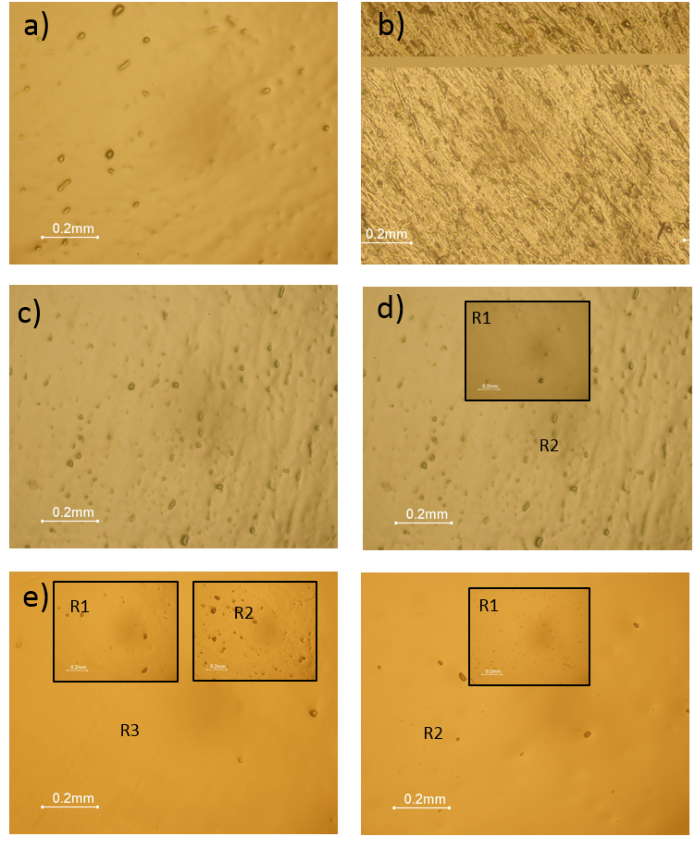
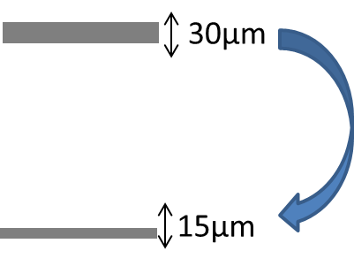
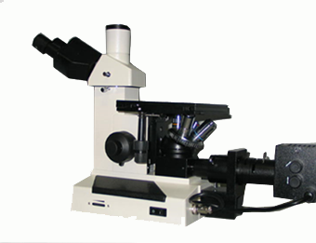
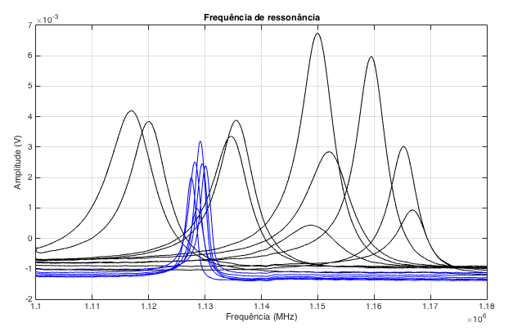
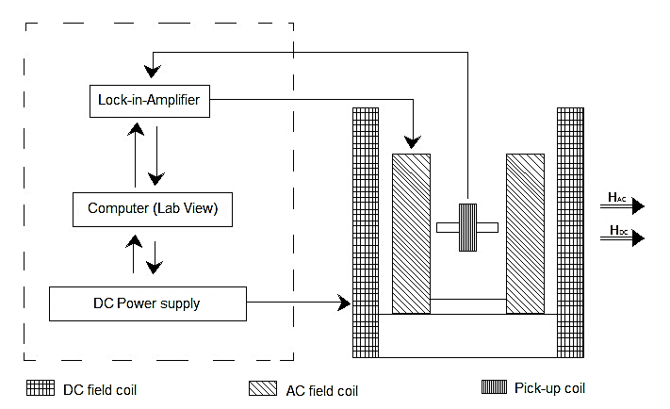
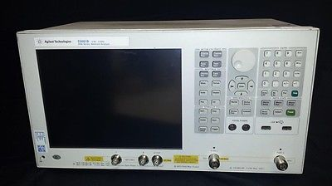
XXV Encontro de Jovens Pesquisadores
VII Mostra Acadêmica de Inovação e Tecnologia
Manufatura e tratamento de superfície de sensores magneto-elásticos para utilização como biossensor no diagnóstico do Zika vírus
PIBIC-EM/CNPQ
ZIKA
Nathália D. C. Silva, Caroline Menti, Cristina C. Bianco, Frank P. Missell, Mariana Roesch-Ely
OBJETIVO
Adequar um método de polimento de fitas magneto-elásticas para redução de espessura e avaliar os efeitos do polimento na frequência de ressonância dos sensores.
METODOLOGIA
RESULTADOS E DISCUSSÕES
Para o processo de polimento as fitas foram cortadas e receberam tratamento térmico por 2 horas à 270°C para redução das tensões.
As fitas foram fixadas em um suporte de polimento de 20mm com fita dupla face.
f)
As amostras foram mecanicamente polidas utilizando a politriz automática Strues® Tegramin 20, programada com força de 10N, rotação de 150 RPM. Diferentes tempos, pastas e panos foram utilizados para otimização do método.
Figura 1: Imagem de microscopia óptica da superfícies de fitas magneto-elásticas Metglass® 2826MB polidas e não polidas por diferentes tempos e protocolos de polimento: a) Lado liso da fita não polido; b) Lado rugoso não polido; c) Diferentes regiões (R1,R2,) do lado rugoso polido com abrasivo diamantado 1-3 um em pano Map, utilizando politriz manual, por 45min; d) Diferentes regiões (R1centro e R2 bordas da amostra) do lado rugoso polido com abrasivo alumina 0,05nm e pano Plus em politriz automática com força (30N) e velocidade (150 rpm) 25 min; d) Lado rugoso da fita polido nas mesma condições de c) por 45 min; e) Lado rugoso da fita polido nas mesma condições de c) por 90 min.
A superfície das amostras foram analisadas por microscopia óptica.
As frequências de ressonância dos sensores foram medidas usando uma bobina de captação enrolada em torno de um tubo eppendorf de 200μl, juntamente com um analisador de impedância Agilent E5061B.
Figura 2: Medidas da frequência de ressonância de fitas magneto-elásticas Metglass 2826MB polidas e não polidas.
Os resultados demonstraram que o procedimento de polimento dos sensores diminuiu as imperfeições da superfície da fita e preservou suas propriedades físicas. Este tratamento da superfície aumentou a reprodutibilidade da resposta dos sensores, diminuindo a faixa de frequência entre as amostras. Essa reprodutibilidade é essencial para utilização destes dispositivos em testes de diagnóstico.
REFERÊNCIAS BIBLIOGRÁFICAS
Grimes, C.A. and D. Kouzoudis, Remote query measurement of pressure, fluid-flow velocity, and humidity using magnetoelastic thick-film sensors. Sens Actuators A Phys, 2000.
Possan, A.L., Menti, C., Beltrami, M., Santos, A.D., Roesch-Ely, M., Missell, F.P., 2016. Effect of surface roughness on performance of magnetoelastic biosensors for the detection of Escherichia coli. Mat Sci Eng C-Bio S 58, 541-547
Menti,C., Beltrami,M., Pozza M.D., Martins S.T., Henriques J.A.P., Santos A.D., Missell F.P., Roesch-Ely M., Influence of antibody immobilization strategies on the analytical performance of a magneto-elastic immunosensor for Staphylococcus aureus detection, Materials Science and Engineering: C, Volume 76, 2017, Pages 1232-1239
CONSIDERAÇÕES FINAIS
APOIO
O presente trabalho teve como objetivo o tratamento e polimento da superfície das fitas metálicas Metglass 2826 MB, as quais, serão utilizadas como biossensores para a detecção do zika vírus. Em experimentos prévios, este protocolo que vem sendo otimizado, mostrou-se satisfatório para os objetivos proposto.
INSTITUTO DE BIOTECNOLOGIA- IB

